Slide 1
личная финансовая безопасность

Slide 2
актуальность
Финансы всегда была неотъемлемой частью жизни человека. В изменяющихся условиях современного общества необходимо знать больше о том, как обезопасить себя от финансовых потерь и мошенничества, а это возможно лишь зная их виды. Эта проблема остаётся одной из основных и, соответственно, наиболее актуальных в современных условиях реализации инновационной экономики.

Slide 3
Цель изучения темы
Цель: систематизировать виды финансового мошенничества и представить способы обеспечения финансовой безопасности.
Задачи:
Выяснить, что такое личная финансовая безопасность
Сформулировать проблемы финансовой безопасности.
Рассмотреть виды финансового мошенничества.

Slide 4
Финансовая безопасность
Комплекс мер, методов и средств по защите экономических интересов государства на макроуровне, корпоративных структур, финансовой деятельности хозяйствующих субъектов на микроуровне.

Slide 5
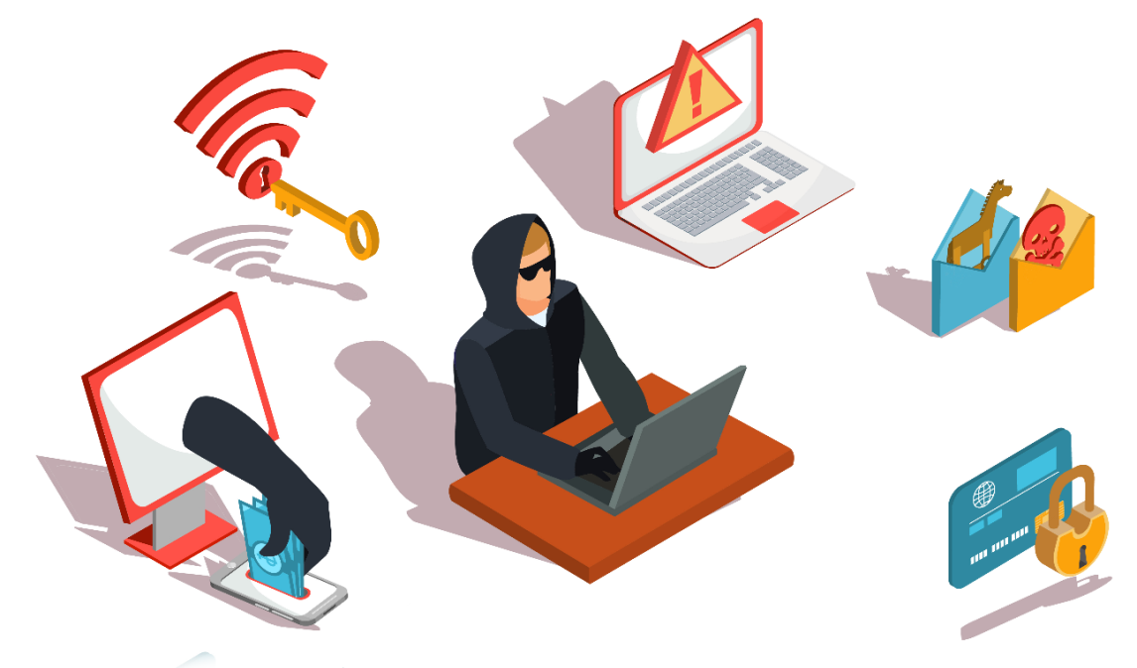
финансовое мошенничество
Совершение противоправных действий в сфере денежного обращения путем обмана, злоупотребления доверием и других манипуляций с целью незаконного обогащения.

Slide 6
Виды финансового мошенничества:
Мошенничества с использованием банковских карт
Интернет-мошенничества
Мобильные мошенничества
Финансовые пирамиды

Slide 7
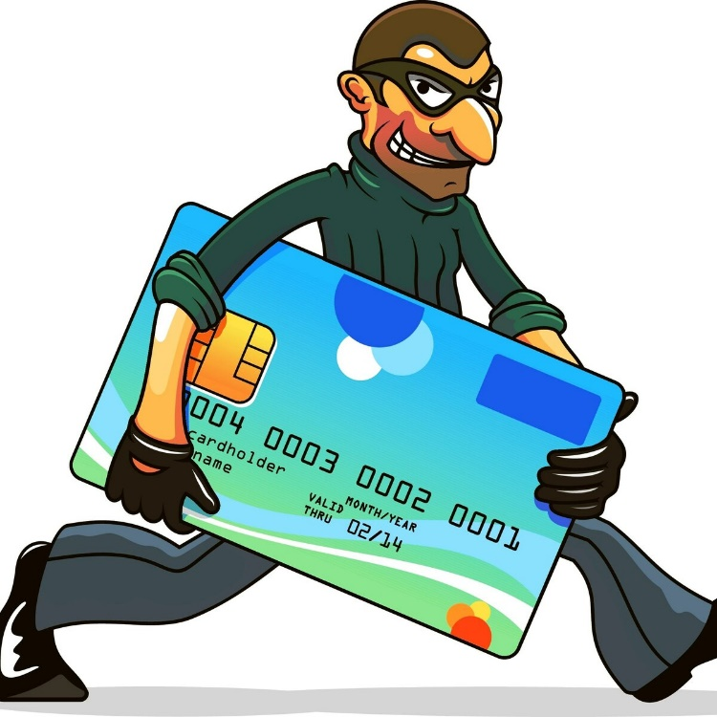
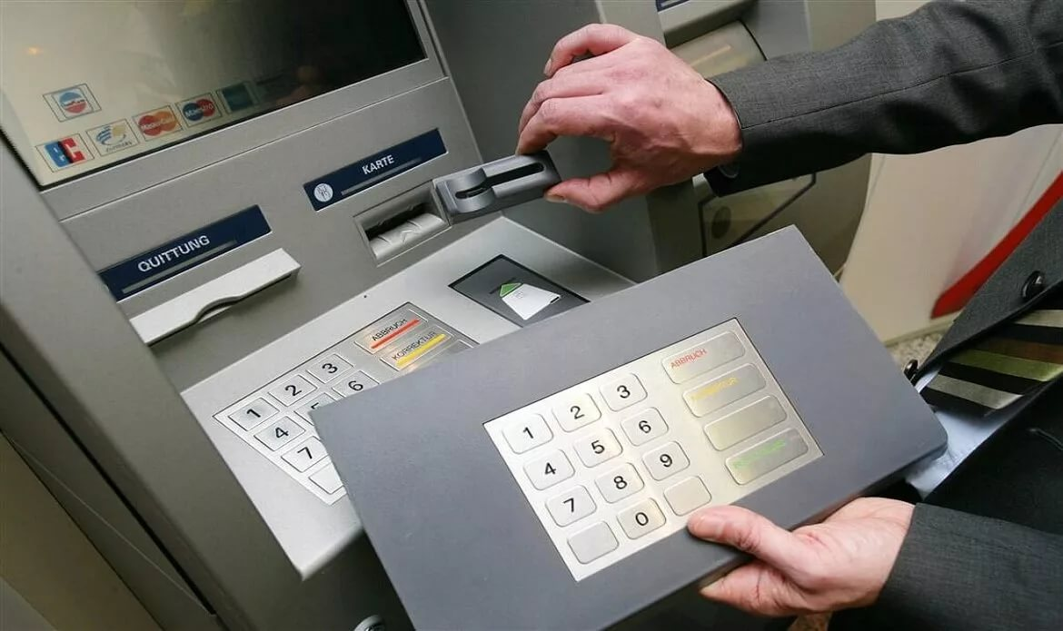
Мошенничества с использованием банковских карт
Скимминг
Ливанская петля (траппинг)
«Магазинные» мошенники
Фишинг
Мошенничество с помощью телефона
Вишинг

Slide 8
Скимминг
Установка на банкоматы нештатного оборудования (скиммеров), которое позволяет фиксировать данные банковской карты (информацию с магнитной полосы банковской карты и вводимый пин-код) для последующего хищения денежных средств со счета банковской карты.

Slide 9
Фишинг (англ. phishing)
Это технология интернет-мошенничества, заключающаяся в краже личных конфиденциальных данных, таких как пароли доступа, данные банковских и идентификационных карт, посредством саперской рассылки или почтовых червей.

Slide 10
Фарминг (англ. pharming)
Более продвинутая версия фишинга, заключающаяся в переводе пользователей на фальшивый веб-сайт и краже конфиденциальной информации.
Траппинг (ливанская петля) или помощь прохожего
Суть этого вида мошенничества заключается в установке на банкомат устройства, которое блокирует карту и не выдает ее обратно.

Slide 11
Вишинг (англ. vishing)
Это технология интернет - мошенничества, заключающаяся в использовании технологии, позволяющей автоматически собирать информацию, такую, как номера карт и счетов. Мошенники моделируют звонок автоинформатора, получив который держатель получает определенную информацию.

Slide 12
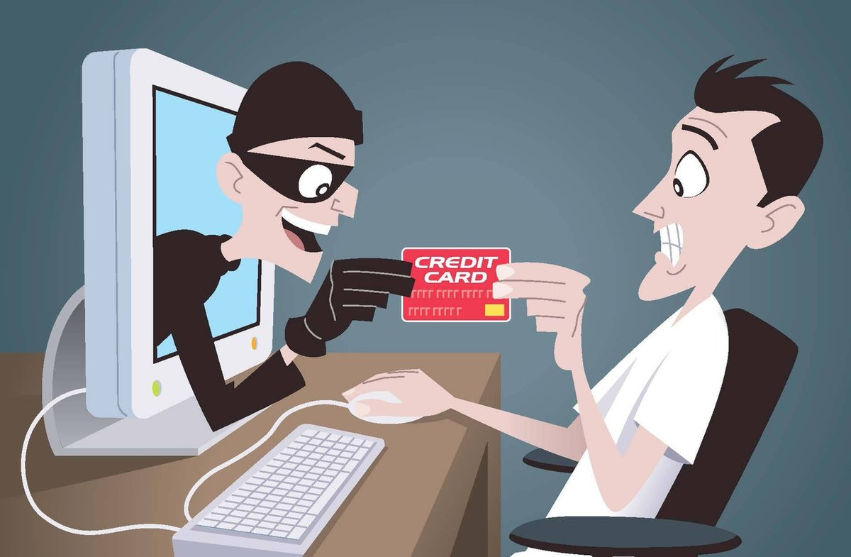
Интернет-мошенничества
Покупки через интернет
Составление гороскопа
Письма платежных систем
«Нигерийские» письма

Slide 13
«Нигерийские письма» (англ. «Nigerianscam»)
Электронное письмо с просьбой о помощи в переводе крупной денежной суммы, из которой 20-30% должно получить лицо, предоставляющее счет. При этом получателю необходимо срочно 6-10 тысяч долларов США отправить по системе электронных платежей по требованию адвоката. Как разновидность используется рассылка о выгодном капиталовложении или устройстве на высокооплачиваемую работу, получении наследства или иных способах быстрого обогащения при условии совершения предварительных платежей.

Slide 14
Письма платежных систем
Вы можете обнаружить в своем почтовом ящике письмо от администрации платежной системы (e-gold, Moneybookers, Paypal), судебных приставов и других… В послании, например, говорится, что у вас есть долг по кредиту и вам нужно срочно сверить данные в файле. К письму прилагается вложение — файл, который нужно скачать и открыть. Или же в письме есть ссылка, по которой нужно перейти «для скачивания программы». На самом деле часто вас поджидает вирус, задача которого - собрать данные о ваших аккаунтах в платежных системах, данные банковской карты, которые вы вводите на своем компьютере.

Slide 15
Составление гороскопа
Авторы обещают выслать его быстро и бесплатно. Пользователю предлагается заполнить стандартную анкету (имя, фамилия, дата рождения), оставить свой электронный адрес. Любитель астрологии указывает все эти данные, но вместо гороскопа в его ящик попадает письмо с еще одним условием: чтобы получить заказ, надо отправить по указанному номеру СМС-сообщение с набором тех или иных цифр. При этом забывают добавить, что стоимость этого сообщения может составлять несколько сотен рублей.

Slide 16
Покупки через интернет
Покупатель (жертва) соглашается купить у продавца (мошенника) товар через интернет. Продавец просит оплатить товар через систему денежных переводов и получает деньги, используя зачастую фальшивое или недействительное удостоверение личности. Обещанный товар не доставляется покупателю.

Slide 17
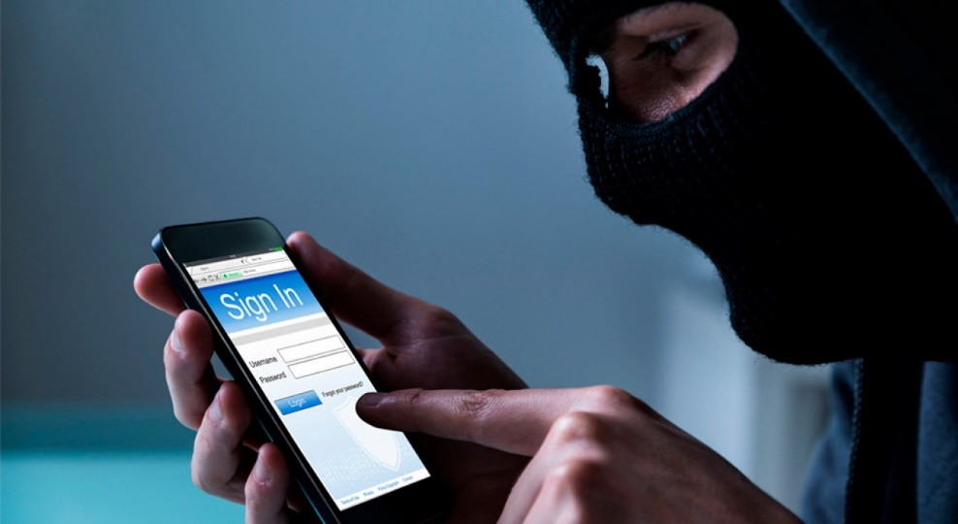
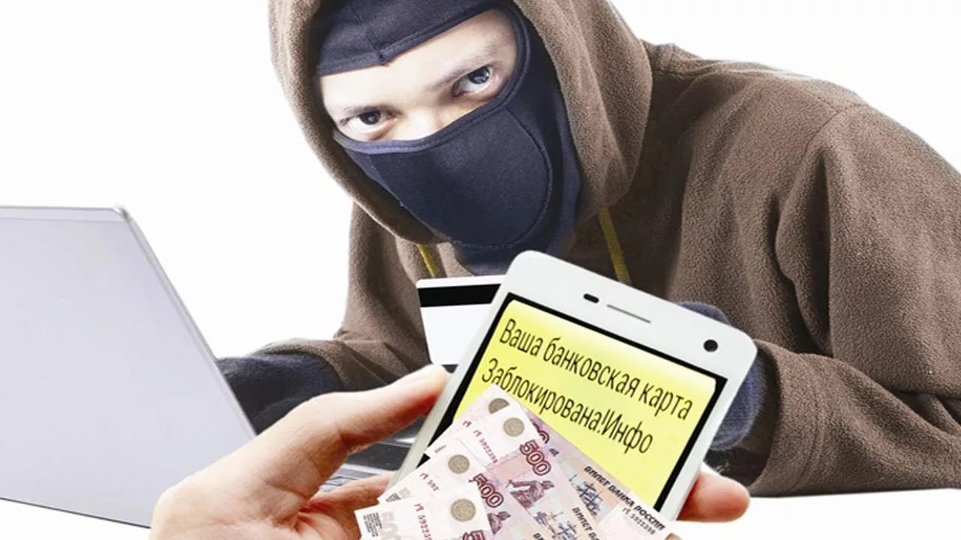
Мобильные мошенничества
Вирус
«Вы выиграли приз…»

Slide 18
Вирус
Он помогает злоумышленникам подобраться к банковской карте, привязанной к мобильному телефону, и перевести все деньги на свой счет.
«Вы выиграли приз…»
Мошенник привлекает «жертву» дорогим подарком, который выиграл абонент, но при этом просит прислать подтверждающую СМС, внести «регистрационный взнос» через интернет-кошелек, купить карточку предоплаты и перезвонить, назвав код.

Slide 19
Мобильные мошенничества
«Мама, я попал в аварию…»
«Ваша банковская карта заблокирована…»

Slide 20
«Мама, я попал в аварию…»
Эта схема направлена на воздействие на психику человека. Мошенник отправляет СМС или звонит с неприятной новостью, «жертва» в панике забывает проверить достоверность полученной информации переводит средства на счет мошенников.

Slide 21
«Ваша банковская карта заблокирована…»
На мобильный телефон приходит СМС «Ваша банковская карта заблокирована. По вопросам разблокировки обращайтесь по телефону…». «Жертва» перезванивает по указанному номеру и «сотрудник банка», которым является мошенник, предлагает пройти к банкомату и совершить несколько операций под диктовку. Результат не заставит себя долго ждать – деньги с карты перейдут на счет мошенников.

Slide 22
ФИНАНСОВАЯ ПИРАМИДА

Slide 23
Рекомендации по обеспечению финансовой безопасности личности
При использовании банкомата осмотрите поверхность над ПИН-клавиатурой и устройство для приема карты на предмет нахождения посторонних предметов.
Закрывайте рукой клавиатуру при вводе ПИН-кода.
Не превышайте лимит кредитования – это может приводить к блокированию карты, штрафам и комиссиям.
Никому не сообщайте свой ПИН-код.
Своевременно оплачивайте кредит – это обеспечит отличную кредитную историю и убережет от штрафов.
Не допускайте потери карты, поломки, блокировки - перевыпуск карты может стоить дополнительных средств.

